Slide 1
BUCHER
Business Model
정베디드

Slide 2
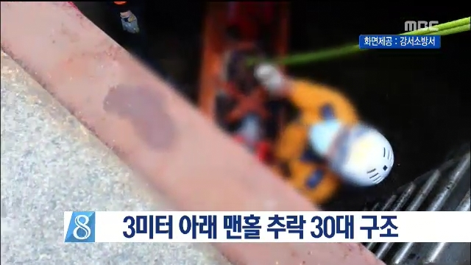
Notes:
[김민재형] [오후 8:32] 저희가 앞으로 만들어갈 이 BUCHER의 기능을 잠깐 설명 드리자면, 첫 번째로 움직임 감지센서로 지정한 방향에 대한 움직임을 bucher가 실시간으로 감지합니다. 만약 움직임이 있어서는 안될곳에 움직임등이 감지된다면 저희가 개발할 사용자의 어플로 알람이 가도록 설정할 수 있습니다. 두 번째로는 카메라가 장착되어있어 특정한 이벤트의 발생이나, 혹은 사용자가 원할 때 부처의 화면을 사용자가 핸드폰으로 볼 수 있습니다.세 번째로는 부저와 led 기능입니다. 이것 또한 사용자가 원할때나 특정한 이벤트 발생시 ON/OFF 할 수 있습니다.네 번째로는 스피커가 내장되어있어 BUCHER와 어플간의 음성통신이 가능하여 의사소통이나 경고를 줄 수 있습니다.다섯 번째로 BUCHER는 어디에든 부착할 수 있어, 기능이 국한되어 있지 않아 어떠한 용도로든 사용할 수 있을 것입니다.
[김민재형] [오후 8:40] 그렇다면 이 BUCHER를 어디에 사용할 수 있을까사용하게 된다면 사용할 수 있는 곳이 무궁무진하다고 생각하는데 몇가지 예를 들어보자면앞서서 말했듯이, 위험지역이나 추락사고 등 접근금지구역에 부착을 해놓아서 관리자가 실시간 관리 및 감지를 할 수 있게 합니다. 그리고 초인종 옆에 설치를 해놓아서 집을 비웠을 때 택배기사나 지인등이 방문하면 부착된 BUCHER를 이용해 통화하며 의사전달을 할 수도 있고, 그 밖에 해수욕장 같은 곳에 떠있는 부표에 설치하여 사람들을 관리하거나 아기들이 타고있는 튜브나 장난감 등에 설치를 할 수도 있으며 뭐 사생활을 지키고 싶거나 자기만의 공간이 필요한 곳에 부착하여 사용할 수도 있을 것이라고 생각합니다.이렇게 기존의 제품을 스마트제품으로 교체할 필요없이, 필요할 때 해당 사물에 부착만 한다면 그제품이 스마트제품화 되는 것이 저희 BUCHER의 특징입니다.그래서 다음으로 이 BUCHER의 비즈니스 모델 캔버스에 대해서 설명드리도록 하겠습니다.먼저 핵심역량을 살펴보겠습니다. 저희가 가진 핵심역량으로는 수많은 프로젝트들을 진행하며 쌓아온 경험을 가지고 있는 유능한 팀원들과 많은 지식이 담겨있는 저희들의 두뇌를 핵심자원으로 생각했습니다.

Slide 3
BU
BUCHER
CHER
BUTTON + WACHER
BUTTON + WACHER
Notes:
[김민재형] [오후 8:32] 저희가 앞으로 만들어갈 이 BUCHER의 기능을 잠깐 설명 드리자면, 첫 번째로 움직임 감지센서로 지정한 방향에 대한 움직임을 bucher가 실시간으로 감지합니다. 만약 움직임이 있어서는 안될곳에 움직임등이 감지된다면 저희가 개발할 사용자의 어플로 알람이 가도록 설정할 수 있습니다. 두 번째로는 카메라가 장착되어있어 특정한 이벤트의 발생이나, 혹은 사용자가 원할 때 부처의 화면을 사용자가 핸드폰으로 볼 수 있습니다.세 번째로는 부저와 led 기능입니다. 이것 또한 사용자가 원할때나 특정한 이벤트 발생시 ON/OFF 할 수 있습니다.네 번째로는 스피커가 내장되어있어 BUCHER와 어플간의 음성통신이 가능하여 의사소통이나 경고를 줄 수 있습니다.다섯 번째로 BUCHER는 어디에든 부착할 수 있어, 기능이 국한되어 있지 않아 어떠한 용도로든 사용할 수 있을 것입니다.
[김민재형] [오후 8:40] 그렇다면 이 BUCHER를 어디에 사용할 수 있을까사용하게 된다면 사용할 수 있는 곳이 무궁무진하다고 생각하는데 몇가지 예를 들어보자면앞서서 말했듯이, 위험지역이나 추락사고 등 접근금지구역에 부착을 해놓아서 관리자가 실시간 관리 및 감지를 할 수 있게 합니다. 그리고 초인종 옆에 설치를 해놓아서 집을 비웠을 때 택배기사나 지인등이 방문하면 부착된 BUCHER를 이용해 통화하며 의사전달을 할 수도 있고, 그 밖에 해수욕장 같은 곳에 떠있는 부표에 설치하여 사람들을 관리하거나 아기들이 타고있는 튜브나 장난감 등에 설치를 할 수도 있으며 뭐 사생활을 지키고 싶거나 자기만의 공간이 필요한 곳에 부착하여 사용할 수도 있을 것이라고 생각합니다.이렇게 기존의 제품을 스마트제품으로 교체할 필요없이, 필요할 때 해당 사물에 부착만 한다면 그제품이 스마트제품화 되는 것이 저희 BUCHER의 특징입니다.그래서 다음으로 이 BUCHER의 비즈니스 모델 캔버스에 대해서 설명드리도록 하겠습니다.먼저 핵심역량을 살펴보겠습니다. 저희가 가진 핵심역량으로는 수많은 프로젝트들을 진행하며 쌓아온 경험을 가지고 있는 유능한 팀원들과 많은 지식이 담겨있는 저희들의 두뇌를 핵심자원으로 생각했습니다.

Slide 4
움직임 감지 센서
카메라
실시간 움직임 감지
실시간 영상 전달
BUCHER
스마트폰
in everywhere
BUCHER 제어
음성 통신
부저 센서
설치자와 접근자와의 음성 통신
접근하는 자에 대한 경고음 전달
Notes:
[김민재형] [오후 8:32] 저희가 앞으로 만들어갈 이 BUCHER의 기능을 잠깐 설명 드리자면, 첫 번째로 움직임 감지센서로 지정한 방향에 대한 움직임을 bucher가 실시간으로 감지합니다. 만약 움직임이 있어서는 안될곳에 움직임등이 감지된다면 저희가 개발할 사용자의 어플로 알람이 가도록 설정할 수 있습니다. 두 번째로는 카메라가 장착되어있어 특정한 이벤트의 발생이나, 혹은 사용자가 원할 때 부처의 화면을 사용자가 핸드폰으로 볼 수 있습니다.세 번째로는 부저와 led 기능입니다. 이것 또한 사용자가 원할때나 특정한 이벤트 발생시 ON/OFF 할 수 있습니다.네 번째로는 스피커가 내장되어있어 BUCHER와 어플간의 음성통신이 가능하여 의사소통이나 경고를 줄 수 있습니다.다섯 번째로 BUCHER는 어디에든 부착할 수 있어, 기능이 국한되어 있지 않아 어떠한 용도로든 사용할 수 있을 것입니다.
[김민재형] [오후 8:40] 그렇다면 이 BUCHER를 어디에 사용할 수 있을까사용하게 된다면 사용할 수 있는 곳이 무궁무진하다고 생각하는데 몇가지 예를 들어보자면앞서서 말했듯이, 위험지역이나 추락사고 등 접근금지구역에 부착을 해놓아서 관리자가 실시간 관리 및 감지를 할 수 있게 합니다. 그리고 초인종 옆에 설치를 해놓아서 집을 비웠을 때 택배기사나 지인등이 방문하면 부착된 BUCHER를 이용해 통화하며 의사전달을 할 수도 있고, 그 밖에 해수욕장 같은 곳에 떠있는 부표에 설치하여 사람들을 관리하거나 아기들이 타고있는 튜브나 장난감 등에 설치를 할 수도 있으며 뭐 사생활을 지키고 싶거나 자기만의 공간이 필요한 곳에 부착하여 사용할 수도 있을 것이라고 생각합니다.이렇게 기존의 제품을 스마트제품으로 교체할 필요없이, 필요할 때 해당 사물에 부착만 한다면 그제품이 스마트제품화 되는 것이 저희 BUCHER의 특징입니다.그래서 다음으로 이 BUCHER의 비즈니스 모델 캔버스에 대해서 설명드리도록 하겠습니다.먼저 핵심역량을 살펴보겠습니다. 저희가 가진 핵심역량으로는 수많은 프로젝트들을 진행하며 쌓아온 경험을 가지고 있는 유능한 팀원들과 많은 지식이 담겨있는 저희들의 두뇌를 핵심자원으로 생각했습니다.

Slide 5
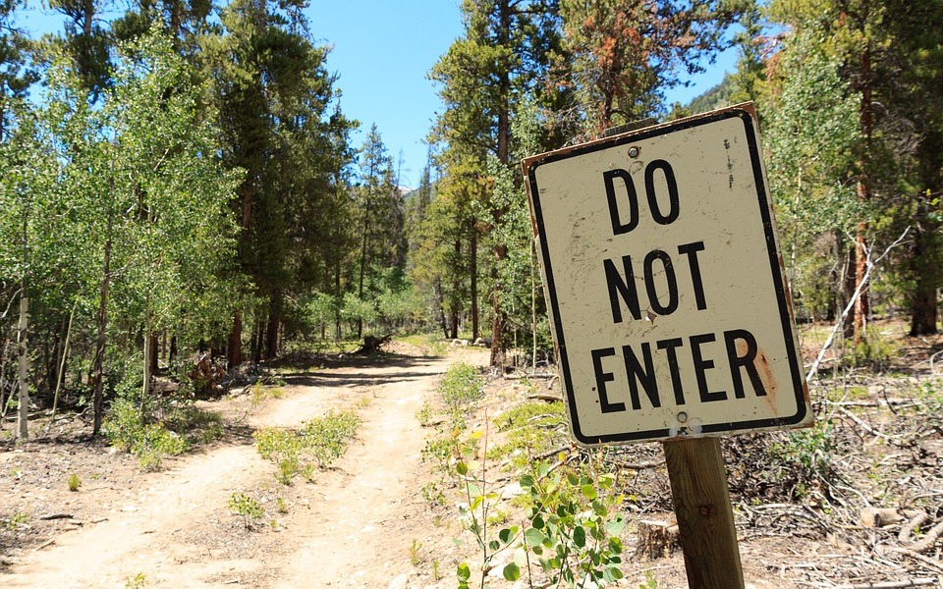
BUCHER
in 접근금지 구역
Notes:
[김민재형] [오후 8:32] 저희가 앞으로 만들어갈 이 BUCHER의 기능을 잠깐 설명 드리자면, 첫 번째로 움직임 감지센서로 지정한 방향에 대한 움직임을 bucher가 실시간으로 감지합니다. 만약 움직임이 있어서는 안될곳에 움직임등이 감지된다면 저희가 개발할 사용자의 어플로 알람이 가도록 설정할 수 있습니다. 두 번째로는 카메라가 장착되어있어 특정한 이벤트의 발생이나, 혹은 사용자가 원할 때 부처의 화면을 사용자가 핸드폰으로 볼 수 있습니다.세 번째로는 부저와 led 기능입니다. 이것 또한 사용자가 원할때나 특정한 이벤트 발생시 ON/OFF 할 수 있습니다.네 번째로는 스피커가 내장되어있어 BUCHER와 어플간의 음성통신이 가능하여 의사소통이나 경고를 줄 수 있습니다.다섯 번째로 BUCHER는 어디에든 부착할 수 있어, 기능이 국한되어 있지 않아 어떠한 용도로든 사용할 수 있을 것입니다.
[김민재형] [오후 8:40] 그렇다면 이 BUCHER를 어디에 사용할 수 있을까사용하게 된다면 사용할 수 있는 곳이 무궁무진하다고 생각하는데 몇가지 예를 들어보자면앞서서 말했듯이, 위험지역이나 추락사고 등 접근금지구역에 부착을 해놓아서 관리자가 실시간 관리 및 감지를 할 수 있게 합니다. 그리고 초인종 옆에 설치를 해놓아서 집을 비웠을 때 택배기사나 지인등이 방문하면 부착된 BUCHER를 이용해 통화하며 의사전달을 할 수도 있고, 그 밖에 해수욕장 같은 곳에 떠있는 부표에 설치하여 사람들을 관리하거나 아기들이 타고있는 튜브나 장난감 등에 설치를 할 수도 있으며 뭐 사생활을 지키고 싶거나 자기만의 공간이 필요한 곳에 부착하여 사용할 수도 있을 것이라고 생각합니다.이렇게 기존의 제품을 스마트제품으로 교체할 필요없이, 필요할 때 해당 사물에 부착만 한다면 그제품이 스마트제품화 되는 것이 저희 BUCHER의 특징입니다.그래서 다음으로 이 BUCHER의 비즈니스 모델 캔버스에 대해서 설명드리도록 하겠습니다.먼저 핵심역량을 살펴보겠습니다. 저희가 가진 핵심역량으로는 수많은 프로젝트들을 진행하며 쌓아온 경험을 가지고 있는 유능한 팀원들과 많은 지식이 담겨있는 저희들의 두뇌를 핵심자원으로 생각했습니다.

Slide 6
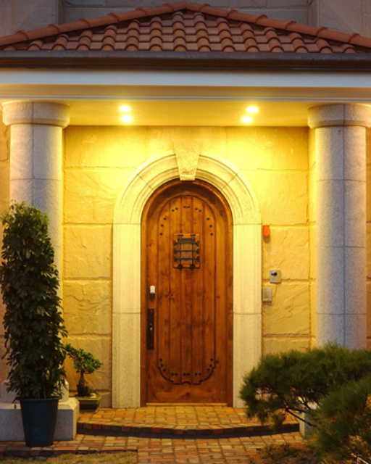
BUCHER
in 현관문
Notes:
[김민재형] [오후 8:32] 저희가 앞으로 만들어갈 이 BUCHER의 기능을 잠깐 설명 드리자면, 첫 번째로 움직임 감지센서로 지정한 방향에 대한 움직임을 bucher가 실시간으로 감지합니다. 만약 움직임이 있어서는 안될곳에 움직임등이 감지된다면 저희가 개발할 사용자의 어플로 알람이 가도록 설정할 수 있습니다. 두 번째로는 카메라가 장착되어있어 특정한 이벤트의 발생이나, 혹은 사용자가 원할 때 부처의 화면을 사용자가 핸드폰으로 볼 수 있습니다.세 번째로는 부저와 led 기능입니다. 이것 또한 사용자가 원할때나 특정한 이벤트 발생시 ON/OFF 할 수 있습니다.네 번째로는 스피커가 내장되어있어 BUCHER와 어플간의 음성통신이 가능하여 의사소통이나 경고를 줄 수 있습니다.다섯 번째로 BUCHER는 어디에든 부착할 수 있어, 기능이 국한되어 있지 않아 어떠한 용도로든 사용할 수 있을 것입니다.
[김민재형] [오후 8:40] 그렇다면 이 BUCHER를 어디에 사용할 수 있을까사용하게 된다면 사용할 수 있는 곳이 무궁무진하다고 생각하는데 몇가지 예를 들어보자면앞서서 말했듯이, 위험지역이나 추락사고 등 접근금지구역에 부착을 해놓아서 관리자가 실시간 관리 및 감지를 할 수 있게 합니다. 그리고 초인종 옆에 설치를 해놓아서 집을 비웠을 때 택배기사나 지인등이 방문하면 부착된 BUCHER를 이용해 통화하며 의사전달을 할 수도 있고, 그 밖에 해수욕장 같은 곳에 떠있는 부표에 설치하여 사람들을 관리하거나 아기들이 타고있는 튜브나 장난감 등에 설치를 할 수도 있으며 뭐 사생활을 지키고 싶거나 자기만의 공간이 필요한 곳에 부착하여 사용할 수도 있을 것이라고 생각합니다.이렇게 기존의 제품을 스마트제품으로 교체할 필요없이, 필요할 때 해당 사물에 부착만 한다면 그제품이 스마트제품화 되는 것이 저희 BUCHER의 특징입니다.그래서 다음으로 이 BUCHER의 비즈니스 모델 캔버스에 대해서 설명드리도록 하겠습니다.먼저 핵심역량을 살펴보겠습니다. 저희가 가진 핵심역량으로는 수많은 프로젝트들을 진행하며 쌓아온 경험을 가지고 있는 유능한 팀원들과 많은 지식이 담겨있는 저희들의 두뇌를 핵심자원으로 생각했습니다.

Slide 7
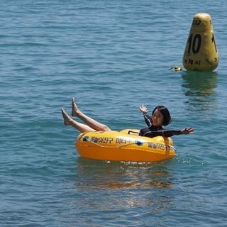
BUCHER
in 부표
Notes:
[김민재형] [오후 8:32] 저희가 앞으로 만들어갈 이 BUCHER의 기능을 잠깐 설명 드리자면, 첫 번째로 움직임 감지센서로 지정한 방향에 대한 움직임을 bucher가 실시간으로 감지합니다. 만약 움직임이 있어서는 안될곳에 움직임등이 감지된다면 저희가 개발할 사용자의 어플로 알람이 가도록 설정할 수 있습니다. 두 번째로는 카메라가 장착되어있어 특정한 이벤트의 발생이나, 혹은 사용자가 원할 때 부처의 화면을 사용자가 핸드폰으로 볼 수 있습니다.세 번째로는 부저와 led 기능입니다. 이것 또한 사용자가 원할때나 특정한 이벤트 발생시 ON/OFF 할 수 있습니다.네 번째로는 스피커가 내장되어있어 BUCHER와 어플간의 음성통신이 가능하여 의사소통이나 경고를 줄 수 있습니다.다섯 번째로 BUCHER는 어디에든 부착할 수 있어, 기능이 국한되어 있지 않아 어떠한 용도로든 사용할 수 있을 것입니다.
[김민재형] [오후 8:40] 그렇다면 이 BUCHER를 어디에 사용할 수 있을까사용하게 된다면 사용할 수 있는 곳이 무궁무진하다고 생각하는데 몇가지 예를 들어보자면앞서서 말했듯이, 위험지역이나 추락사고 등 접근금지구역에 부착을 해놓아서 관리자가 실시간 관리 및 감지를 할 수 있게 합니다. 그리고 초인종 옆에 설치를 해놓아서 집을 비웠을 때 택배기사나 지인등이 방문하면 부착된 BUCHER를 이용해 통화하며 의사전달을 할 수도 있고, 그 밖에 해수욕장 같은 곳에 떠있는 부표에 설치하여 사람들을 관리하거나 아기들이 타고있는 튜브나 장난감 등에 설치를 할 수도 있으며 뭐 사생활을 지키고 싶거나 자기만의 공간이 필요한 곳에 부착하여 사용할 수도 있을 것이라고 생각합니다.이렇게 기존의 제품을 스마트제품으로 교체할 필요없이, 필요할 때 해당 사물에 부착만 한다면 그제품이 스마트제품화 되는 것이 저희 BUCHER의 특징입니다.그래서 다음으로 이 BUCHER의 비즈니스 모델 캔버스에 대해서 설명드리도록 하겠습니다.먼저 핵심역량을 살펴보겠습니다. 저희가 가진 핵심역량으로는 수많은 프로젝트들을 진행하며 쌓아온 경험을 가지고 있는 유능한 팀원들과 많은 지식이 담겨있는 저희들의 두뇌를 핵심자원으로 생각했습니다.

Slide 8
+
BUCHER
=>
스마트 디바이스

Slide 9
Key Partners
Key Activities
Value Propositions
Customer Relationships
Customer Segments
• 부품 제조업체
• 마케팅 업체
• 전문 경영인
• 설비, 설계 작업
• 제작 및 생산공장 설립
• 국내/외 시장 구축
• 주요 파트너 융합 및 관리
• 유통 채널 개발 및 관리
• 제품 제고 활동
• 재사용성
• 설치 / 제거 간편
• 다용도
• 안정감 제공
• 휴대 간편
• 기존 제품과의 호환성
• 스마트폰과 호환
• A/S 서비스 제공
• 소비자와의 소통 채널 운영
• 홈페이지 운영
• 접근 금지 구역을 관리하는 관리자
• 외출이 잦은 가구
• 사적 공간 보호를 원하는 사람
• 경비 활동을 필요로 하는 사람
Key Resources
Channels
• IoT 경진 대회 경험
• 물적자원
• 개발 기술
• 온라인 매장(홈페이지) 운영
• SNS를 통한 홍보
• 오프라인 매장 운영
• 매스 미디어를 통한 홍보
Cost Structure
Revenue Streams
• 부품 재료 비용
• 인건비
• 홍보 / 판촉 비용
• 개발비
• 제품 판매 통한 매출
• A/S 통한 매출

Slide 10
Key Partners
Key Activities
Value Propositions
Customer Relationships
Customer Segments
• 부품 제조업체
• 마케팅 업체
• 전문 경영인
• 설비, 설계 작업
• 제작 및 생산공장 설립
• 국내/외 시장 구축
• 주요 파트너 융합 및 관리
• 유통 채널 개발 및 관리
• 제품 제고 활동
• 재사용성
• 설치 / 제거 간편
• 다용도
• 안정감 제공
• 휴대 간편
• 기존 제품과의 호환성
• 스마트폰과 호환
• A/S 서비스 제공
• 소비자와의 소통 채널 운영
• 홈페이지 운영
• 접근 금지 구역을 관리하는 관리자
• 외출이 잦은 가구
• 사적 공간 보호를 원하는 사람
• 경비 활동을 필요로 하는 사람
Key Partners
• 칩, 카메라, 통화 장치, LED 등을 제조하는 업체
• 마케팅 업체
• 전문 경영인(기업의 규모가 성장했을 때)
Key Resources
Channels
• IoT 경진 대회 경험
• 물적자원
• 개발 기술
• 온라인 매장(홈페이지) 운영
• SNS를 통한 홍보
• 오프라인 매장 운영
• 매스 미디어를 통한 홍보
Cost Structure
Revenue Streams
• 부품 재료 비용
• 인건비
• 홍보 / 판촉 비용
• 개발비
• 제품 판매 통한 매출
• A/S 통한 매출

Slide 11
Key Partners
Key Activities
Value Propositions
Customer Relationships
Customer Segments
• 부품 제조업체
• 마케팅 업체
• 전문 경영인
• 설비, 설계 작업
• 제작 및 생산공장 설립
• 국내/외 시장 구축
• 주요 파트너 융합 및 관리
• 유통 채널 개발 및 관리
• 제품 제고 활동
• 재사용성
• 설치 / 제거 간편
• 다용도
• 안정감 제공
• 휴대 간편
• 기존 제품과의 호환성
• 스마트폰과 호환
• A/S 서비스 제공
• 소비자와의 소통 채널 운영
• 홈페이지 운영
• 접근 금지 구역을 관리하는 관리자
• 외출이 잦은 가구
• 사적 공간 보호를 원하는 사람
• 경비 활동을 필요로 하는 사람
Key Activities
• 제품 설비, 설계 작업
• 제작 및 생산공장 설립
• 국내/외 시장 구축
• 주요 파트너 융합 및 관리
• 유통 채널 개발 및 관리
• 제품 제고 활동
Key Resources
Channels
• IoT 경진 대회 경험
• 물적자원
• 개발 기술
• 온라인 매장(홈페이지) 운영
• SNS를 통한 홍보
• 오프라인 매장 운영
• 매스 미디어를 통한 홍보
Cost Structure
Revenue Streams
• 부품 재료 비용
• 인건비
• 홍보 / 판촉 비용
• 개발비
• 제품 판매 통한 매출
• A/S 통한 매출

Slide 12
Key Partners
Key Activities
Value Propositions
Customer Relationships
Customer Segments
• 부품 제조업체
• 마케팅 업체
• 전문 경영인
• 설비, 설계 작업
• 제작 및 생산공장 설립
• 국내/외 시장 구축
• 주요 파트너 융합 및 관리
• 유통 채널 개발 및 관리
• 제품 제고 활동
• 재사용성
• 설치 / 제거 간편
• 다용도
• 안정감 제공
• 휴대 간편
• 기존 제품과의 호환성
• 스마트폰과 호환
• A/S 서비스 제공
• 소비자와의 소통 채널 운영
• 홈페이지 운영
• 접근 금지 구역을 관리하는 관리자
• 외출이 잦은 가구
• 사적 공간 보호를 원하는 사람
• 경비 활동을 필요로 하는 사람
Key Resources
• 인적자원
김민재 : IoT 대회 출전을 바탕으로 한 실전 경험, 그것을 바탕으로 한 뛰어난 능력과 풍부한 지식
이정은 : 학교 내 프로젝트를 수행했던 경험, 지식
김민중 : 활발한 학술 동아리 활동을 통해 기른 뛰어난 능력
김승부 : 잦은 도서관 출입으로 얻은 풍부한 지식
• 물적자원
설계 및 제작에 필요한 물품(ex. 아두이노, 노트북, 스마트폰 등)
Key Resources
Channels
• IoT 경진 대회 경험
• 물적자원
• 개발 기술
• 온라인 매장(홈페이지) 운영
• SNS를 통한 홍보
• 오프라인 매장 운영
• 매스 미디어를 통한 홍보
Cost Structure
Revenue Streams
• 부품 재료 비용
• 인건비
• 홍보 / 판촉 비용
• 개발비
• 제품 판매 통한 매출
• A/S 통한 매출

Slide 13
Key Partners
Key Activities
Value Propositions
Customer Relationships
Customer Segments
• 부품 제조업체
• 마케팅 업체
• 전문 경영인
• 설비, 설계 작업
• 제작 및 생산공장 설립
• 국내/외 시장 구축
• 주요 파트너 융합 및 관리
• 유통 채널 개발 및 관리
• 제품 제고 활동
• 재사용성
• 설치 / 제거 간편
• 다용도
• 안정감 제공
• 휴대 간편
• 기존 제품과의 호환성
• 스마트폰과 호환
• A/S 서비스 제공
• 소비자와의 소통 채널 운영
• 홈페이지 운영
• 접근 금지 구역을 관리하는 관리자
• 외출이 잦은 가구
• 사적 공간 보호를 원하는 사람
• 경비 활동을 필요로 하는 사람
Value Propositions
• 배터리을 동력으로 사용하기 때문에 재사용성이 용이
• 접착식 설치 구조로, 설치나 제거가 간편
• 기능이 국한되어 있지 않아 사용분야가 무궁무진함
• 사용자에게 심리적 안정감을 제공
• 크기가 작아 휴대하기 간편
• 기존 제품(ex. 초인종, 부표, 접근금지 표지판)을 교체하지 않고 사용하기 때문에 호환성이 높음
• 간단하고 직관적인 Application 제공으로 기존의 스마트폰과의 호환성이 높음
Key Resources
Channels
• IoT 경진 대회 경험
• 물적자원
• 개발 기술
• 온라인 매장(홈페이지) 운영
• SNS를 통한 홍보
• 오프라인 매장 운영
• 매스 미디어를 통한 홍보
Cost Structure
Revenue Streams
• 부품 재료 비용
• 인건비
• 홍보 / 판촉 비용
• 개발비
• 제품 판매 통한 매출
• A/S 통한 매출

Slide 14
Key Partners
Key Activities
Value Propositions
Customer Relationships
Customer Segments
• 부품 제조업체
• 마케팅 업체
• 전문 경영인
• 설비, 설계 작업
• 제작 및 생산공장 설립
• 국내/외 시장 구축
• 주요 파트너 융합 및 관리
• 유통 채널 개발 및 관리
• 제품 제고 활동
• 재사용성
• 설치 / 제거 간편
• 다용도
• 안정감 제공
• 휴대 간편
• 기존 제품과의 호환성
• 스마트폰과 호환
• A/S 서비스 제공
• 소비자와의 소통 채널 운영
• 홈페이지 운영
• 접근 금지 구역을 관리하는 관리자
• 외출이 잦은 가구
• 사적 공간 보호를 원하는 사람
• 경비 활동을 필요로 하는 사람
Customer Relationships
• A/S 서비스 제공
• 소비자와의 소통 채널 운영
• 홈페이지 운영
Key Resources
Channels
• IoT 경진 대회 경험
• 물적자원
• 개발 기술
• 온라인 매장(홈페이지) 운영
• SNS를 통한 홍보
• 오프라인 매장 운영
• 매스 미디어를 통한 홍보
Cost Structure
Revenue Streams
• 부품 재료 비용
• 인건비
• 홍보 / 판촉 비용
• 개발비
• 제품 판매 통한 매출
• A/S 통한 매출

Slide 15
Key Partners
Key Activities
Value Propositions
Customer Relationships
Customer Segments
• 부품 제조업체
• 마케팅 업체
• 전문 경영인
• 설비, 설계 작업
• 제작 및 생산공장 설립
• 국내/외 시장 구축
• 주요 파트너 융합 및 관리
• 유통 채널 개발 및 관리
• 제품 제고 활동
• 재사용성
• 설치 / 제거 간편
• 다용도
• 안정감 제공
• 휴대 간편
• 기존 제품과의 호환성
• 스마트폰과 호환
• A/S 서비스 제공
• 소비자와의 소통 채널 운영
• 홈페이지 운영
• 접근 금지 구역을 관리하는 관리자
• 외출이 잦은 가구
• 사적 공간 보호를 원하는 사람
• 경비 활동을 필요로 하는 사람
Channels
• 온라인 매장(홈페이지) 운영
• SNS(ex. Facebook, Youtube, Kakao Talk)를 통한 홍보
• 제품 체험 등이 가능한 복합 엔터테인먼트 공간으로서의 오프라인 매장 운영
• 백화점이나 대형마트에 독립 매장 운영
• 매스 미디어(Tv, 기사 등)를 통한 홍보
Key Resources
Channels
• IoT 경진 대회 경험
• 물적자원
• 개발 기술
• 온라인 매장(홈페이지) 운영
• SNS를 통한 홍보
• 오프라인 매장 운영
• 매스 미디어를 통한 홍보
Cost Structure
Revenue Streams
• 부품 재료 비용
• 인건비
• 홍보 / 판촉 비용
• 개발비
• 제품 판매 통한 매출
• A/S 통한 매출

Slide 16
Key Partners
Key Activities
Value Propositions
Customer Relationships
Customer Segments
• 부품 제조업체
• 마케팅 업체
• 전문 경영인
• 설비, 설계 작업
• 제작 및 생산공장 설립
• 국내/외 시장 구축
• 주요 파트너 융합 및 관리
• 유통 채널 개발 및 관리
• 제품 제고 활동
• 재사용성
• 설치 / 제거 간편
• 다용도
• 안정감 제공
• 휴대 간편
• 기존 제품과의 호환성
• 스마트폰과 호환
• A/S 서비스 제공
• 소비자와의 소통 채널 운영
• 홈페이지 운영
• 접근 금지 구역을 관리하는 관리자
• 외출이 잦은 가구
• 사적 공간 보호를 원하는 사람
• 경비 활동을 필요로 하는 사람
Customer Segments
• 공사 현장 등 위험시설 및 추락의 위험이 있는 접근 금지 구역을 관리하는 관리자
• 외출이 잦고, 금품 등을 보관하고 있으나 값비싼 경비업체를 고용하기 제한되는 가구
• 집안이나 회사 등의 건물 내에서 사적인 공간을 확보하고 싶은 사람
• 그외 경비 활동을 필요로 모든 분야의 모든 사람
Key Resources
Channels
• IoT 경진 대회 경험
• 물적자원
• 개발 기술
• 온라인 매장(홈페이지) 운영
• SNS를 통한 홍보
• 오프라인 매장 운영
• 매스 미디어를 통한 홍보
Cost Structure
Revenue Streams
• 부품 재료 비용
• 인건비
• 홍보 / 판촉 비용
• 개발비
• 제품 판매 통한 매출
• A/S 통한 매출

Slide 17
Key Partners
Key Activities
Value Propositions
Customer Relationships
Customer Segments
• 부품 제조업체
• 마케팅 업체
• 전문 경영인
• 설비, 설계 작업
• 제작 및 생산공장 설립
• 국내/외 시장 구축
• 주요 파트너 융합 및 관리
• 유통 채널 개발 및 관리
• 제품 제고 활동
• 재사용성
• 설치 / 제거 간편
• 다용도
• 안정감 제공
• 휴대 간편
• 기존 제품과의 호환성
• 스마트폰과 호환
• A/S 서비스 제공
• 소비자와의 소통 채널 운영
• 홈페이지 운영
• 접근 금지 구역을 관리하는 관리자
• 외출이 잦은 가구
• 사적 공간 보호를 원하는 사람
• 경비 활동을 필요로 하는 사람
Cost Structure
• 부품 재료 비용
• 인건비
• 홍보 / 판촉 비용
• 개발비
Key Resources
Channels
• IoT 경진 대회 경험
• 물적자원
• 개발 기술
• 온라인 매장(홈페이지) 운영
• SNS를 통한 홍보
• 오프라인 매장 운영
• 매스 미디어를 통한 홍보
Cost Structure
Revenue Streams
• 부품 재료 비용
• 인건비
• 홍보 / 판촉 비용
• 개발비
• 제품 판매 통한 매출
• A/S 통한 매출

Slide 18
Key Partners
Key Activities
Value Propositions
Customer Relationships
Customer Segments
• 부품 제조업체
• 마케팅 업체
• 전문 경영인
• 설비, 설계 작업
• 제작 및 생산공장 설립
• 국내/외 시장 구축
• 주요 파트너 융합 및 관리
• 유통 채널 개발 및 관리
• 제품 제고 활동
• 재사용성
• 설치 / 제거 간편
• 다용도
• 안정감 제공
• 휴대 간편
• 기존 제품과의 호환성
• 스마트폰과 호환
• A/S 서비스 제공
• 소비자와의 소통 채널 운영
• 홈페이지 운영
• 접근 금지 구역을 관리하는 관리자
• 외출이 잦은 가구
• 사적 공간 보호를 원하는 사람
• 경비 활동을 필요로 하는 사람
Revenue Streams
연도별 예상 1인 가구수
통계청
5%
9%
X
14%
X
=
X
X
=
2017년
X
X
=
2018년
2019년
Key Resources
Channels
539만명
1인 가구 수
5만원
예상 시제품 단가
134억원
예상 매출액
556만명
1인 가구 수
5만원
예상 시제품 단가
250억원
예상 매출액
572만명
1인 가구 수
5만원
예상 시제품 단가
400억원
예상 매출액
• IoT 경진 대회 경험
• 물적자원
• 개발 기술
• 온라인 매장(홈페이지) 운영
• SNS를 통한 홍보
• 오프라인 매장 운영
• 매스 미디어를 통한 홍보
10조원
4000억
2500억
1300억
Cost Structure
Revenue Streams
2017
2018
2019
2025
• 부품 재료 비용
• 인건비
• 홍보 / 판촉 비용
• 개발비
• 제품 판매 통한 매출
• A/S 통한 매출

Slide 19
부쳐서 스마트 하게,
BUCHER

Slide 20
감사합니다

